Slide 1

CS1033 Assignment 1 Slide Show (Group 4)

Slide 2

1/130
Notes:
zrahim5_poster.jpg

Slide 3

2/130
Notes:
zphilli2_poster.jpg

Slide 4

3/130
Notes:
zmarcus2_poster.jpg

Slide 5

4/130
Notes:
yqin68_poster.jpg

Slide 6

5/130
Notes:
yqi69_poster.jpg

Slide 7

6/130
Notes:
ypeng223_poster.jpg

Slide 8

7/130
Notes:
ypan258_poster.jpg

Slide 9

8/130
Notes:
ymotekal_poster.jpg

Slide 10

9/130
Notes:
xqi48_poster.jpg

Slide 11

10/130
Notes:
vrobert6_poster.jpg

Slide 12

11/130
Notes:
vrasbasi_poster.jpg

Slide 13

12/130
Notes:
vpate32_poster.jpg

Slide 14

13/130
Notes:
vpat2_poster.jpg

Slide 15

14/130
Notes:
tni4_poster.jpg

Slide 16

15/130
Notes:
tnguy286_poster.jpg

Slide 17

16/130
Notes:
tneedham_poster.jpg

Slide 18

17/130
Notes:
tnamer_poster.jpg

Slide 19

18/130
Notes:
tmoore58_poster.jpg

Slide 20

19/130
Notes:
tmclea29_poster.jpg

Slide 21

20/130
Notes:
sroger62_poster.jpg

Slide 22

21/130
Notes:
srizzi2_poster.jpg

Slide 23

22/130
Notes:
srich8_poster.jpg

Slide 24

23/130
Notes:
speccia_poster.jpg

Slide 25

24/130
Notes:
sparmarf_poster.jpg

Slide 26

25/130
Notes:
snigli_poster.jpg

Slide 27

26/130
Notes:
smeneze5_poster.jpg

Slide 28

27/130
Notes:
smart84_poster.jpg

Slide 29

28/130
Notes:
rquach4_poster.jpg

Slide 30

29/130
Notes:
rpate296_poster.jpg

Slide 31

30/130
Notes:
rnoronh3_poster.jpg

Slide 32

31/130
Notes:
rng64_poster.jpg

Slide 33

32/130
Notes:
rneuman4_poster.jpg

Slide 34

33/130
Notes:
rmundada_poster.jpg

Slide 35

34/130
Notes:
rmoric_poster.jpg

Slide 36

35/130
Notes:
rmilitar_poster.jpg

Slide 37

36/130
Notes:
rmclau6_poster.jpg

Slide 38

37/130
Notes:
ppaul25_poster.jpg

Slide 39

38/130
Notes:
pnagpal_poster.jpg

Slide 40

39/130
Notes:
pmatthe4_poster.jpg

Slide 41

40/130
Notes:
pazra_poster.jpg

Slide 42

41/130
Notes:
oquinlan_poster.jpg

Slide 43

42/130
Notes:
nrrafshi_poster.jpg

Slide 44

43/130
Notes:
nproust_poster.jpg

Slide 45

44/130
Notes:
npon2_poster.jpg

Slide 46

45/130
Notes:
nmoss4_poster.jpg

Slide 47

46/130
Notes:
mroman22_poster.jpg

Slide 48

47/130
Notes:
mrobi52_poster.jpg

Slide 49

48/130
Notes:
mrich45_poster.jpg

Slide 50

49/130
Notes:
mrao25_poster.jpg

Slide 51

50/130
Notes:
mpostma3_poster.jpg

Slide 52

51/130
Notes:
mperei48_poster.jpg

Slide 53

52/130
Notes:
mpeddle5_poster.jpg

Slide 54

53/130
Notes:
motobo_poster.jpg

Slide 55

54/130
Notes:
mnuguid_poster.jpg

Slide 56

55/130
Notes:
mnoble44_poster.jpg

Slide 57

56/130
Notes:
mnissan_poster.jpg

Slide 58

57/130
Notes:
mmitc23_poster.jpg

Slide 59
58/130
Notes:
mminor2_poster.jpg

Slide 60

59/130
Notes:
mmeta_poster.jpg

Slide 61

60/130
Notes:
mmarent5_poster.jpg

Slide 62

61/130
Notes:
lrapapor_poster.jpg

Slide 63

62/130
Notes:
lqi29_poster.jpg

Slide 64

63/130
Notes:
lpark29_poster.jpg

Slide 65

64/130
Notes:
lojero_poster.jpg

Slide 66

65/130
Notes:
kryu4_poster.jpg

Slide 67

66/130
Notes:
kramsoon_poster.jpg

Slide 68

67/130
Notes:
kraahem_poster.jpg

Slide 69

68/130
Notes:
kquinn42_poster.jpg

Slide 70

69/130
Notes:
kpostlet_poster.jpg

Slide 71

70/130
Notes:
kperath_poster.jpg

Slide 72

71/130
Notes:
knegus2_poster.jpg

Slide 73

72/130
Notes:
jross268_poster.jpg

Slide 74

73/130
Notes:
jriedel_poster.jpg

Slide 75

74/130
Notes:
jren65_poster.jpg

Slide 76

75/130
Notes:
jperry53_poster.jpg

Slide 77

76/130
Notes:
jpedvis_poster.jpg

Slide 78

77/130
Notes:
jpark732_poster.jpg

Slide 79

78/130
Notes:
jpaparou_poster.jpg

Slide 80

79/130
Notes:
jnie23_poster.jpg

Slide 81

80/130
Notes:
jmoroney_poster.jpg

Slide 82

81/130
Notes:
jmoor52_poster.jpg

Slide 83

82/130
Notes:
jmihailo_poster.jpg

Slide 84

83/130
Notes:
jmatson2_poster.jpg

Slide 85

84/130
Notes:
jmarkov5_poster.jpg

Slide 86

85/130
Notes:
ipark44_poster.jpg

Slide 87

86/130
Notes:
hmyles_poster.jpg

Slide 88

87/130
Notes:
hmoon42_poster.jpg

Slide 89

88/130
Notes:
hmccutc2_poster.jpg

Slide 90

89/130
Notes:
gprevos2_poster.jpg

Slide 91

90/130
Notes:
gpannia_poster.jpg

Slide 92

91/130
Notes:
gnguye2_poster.jpg

Slide 93

92/130
Notes:
gng54_poster.jpg

Slide 94

93/130
Notes:
fphan2_poster.jpg

Slide 95

94/130
Notes:
fmiranda_poster.jpg

Slide 96

95/130
Notes:
erieger_poster.jpg

Slide 97

96/130
Notes:
emurra56_poster.jpg

Slide 98

97/130
Notes:
emercy_poster.jpg

Slide 99

98/130
Notes:
droy29_poster.jpg

Slide 100

99/130
Notes:
dphan7_poster.jpg

Slide 101

100/130
Notes:
dnakhwal_poster.jpg

Slide 102
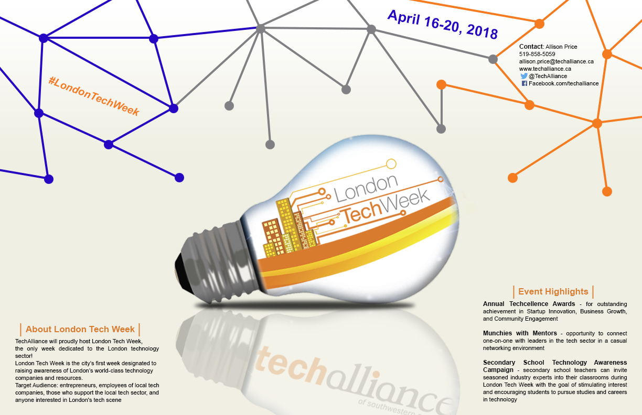
101/130
Notes:
dmutic_poster.jpg

Slide 103

102/130
Notes:
dminnis_poster.jpg

Slide 104

103/130
Notes:
dmille86_poster.jpg

Slide 105

104/130
Notes:
dmcwhirt_poster.jpg

Slide 106

105/130
Notes:
dmavedat_poster.jpg

Slide 107

106/130
Notes:
dmatti3_poster.jpg

Slide 108

107/130
Notes:
croutbar_poster.jpg

Slide 109

108/130
Notes:
croque5_poster.jpg

Slide 110

109/130
Notes:
crobi45_poster.jpg

Slide 111

110/130
Notes:
cresnick_poster.jpg

Slide 112

111/130
Notes:
cpoulio_poster.jpg

Slide 113

112/130
Notes:
cpinson2_poster.jpg

Slide 114

113/130
Notes:
coreil4_poster.jpg

Slide 115

114/130
Notes:
cnorfolk_poster.jpg

Slide 116

115/130
Notes:
cmcken29_poster.jpg

Slide 117

116/130
Notes:
cmarsh62_poster.jpg

Slide 118

117/130
Notes:
cmarkman_poster.jpg

Slide 119

118/130
Notes:
bperez5_poster.jpg

Slide 120

119/130
Notes:
bmcbean_poster.jpg

Slide 121

120/130
Notes:
arezaie2_poster.jpg

Slide 122

121/130
Notes:
apepers2_poster.jpg

Slide 123

122/130
Notes:
apate465_poster.jpg

Slide 124

123/130
Notes:
apammett_poster.jpg

Slide 125

124/130
Notes:
aolsen4_poster.jpg

Slide 126

125/130
Notes:
anikitov_poster.jpg

Slide 127

126/130
Notes:
anadali_poster.jpg

Slide 128

127/130
Notes:
amuselma_poster.jpg

Slide 129

128/130
Notes:
amogil_poster.jpg

Slide 130

129/130
Notes:
amiziole_poster.jpg

Slide 131

130/130
Notes:
amfuru_poster.jpg

